Slide 1


UNIVERSITE HASSAN 1ER
FACULTE DES SCIENCES ET TECHNIQUES-SETTAT
CONCEPTION ET REALISATION D’UN SITE WEB E-COMMERCE « MERN »
Jury:
Mr. BENALLA Hicham Encadrant pédagogique
Mr. Mehdi AIT SAID Examinateur
Mme. MIHI Soukaina Examinateur
Réalisé par:
M. HENDALI Nizar
Soutenu le 28/06/2022
Notes:
Bonjour je vous présente mon projet de fin d’études dont le sujet la conception et la réalisation d’un site web E-commerce « MERN » encadré par M benalla

Slide 2
plan
1-Presentation de l’organisme
2-Etude et analyse du projet
3-Conception du projet
4- l’architecture
outils et langages
5-Réalisation du projet
6-Conclusion
Notes:
Pour le plan de la présentation on :

Slide 3

Présentation de l’organisme d’accueil
Lieu: Casablanca
Date de création: 2012
Secteur d’activité: informatique
Notes:
Icoz est la société ou j’ai passé mon stage, c’est une entreprise digitale basée a Casablanca depuis 2012, specialisé dans le web et la communication digitale dont ses activités la creation des site Web/ app mobiles/ site web ecommerce/ sms marketing

Slide 4
Etude et analyse du projet
1-Problématique
2- définition du projet
3- besoins fonctionnels:
Consultation des produits
inscription/ authentification
Paiement/livraison
Gestion des produits
Gestion des utilisateurs
Gestion des commandes
4-besoins non fonctionnels :
Disponibilité
Fiabilité
Sécurité

Slide 5
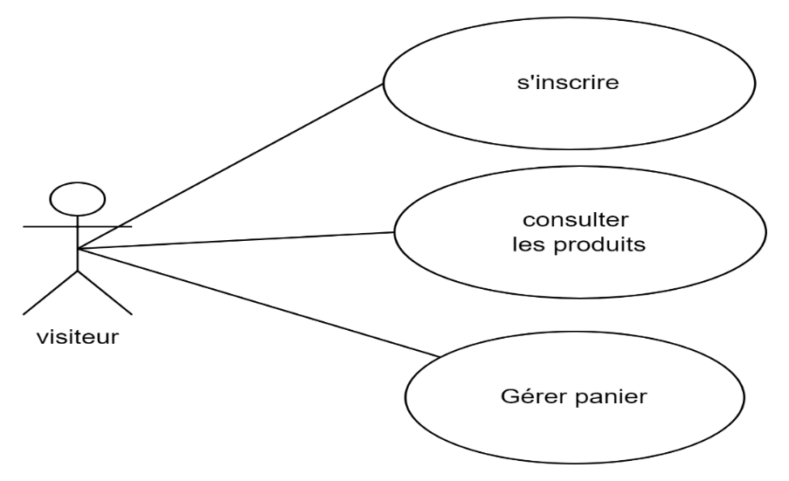
Conception du projet
Diagramme cas d’utilisation « visiteur »

Slide 6
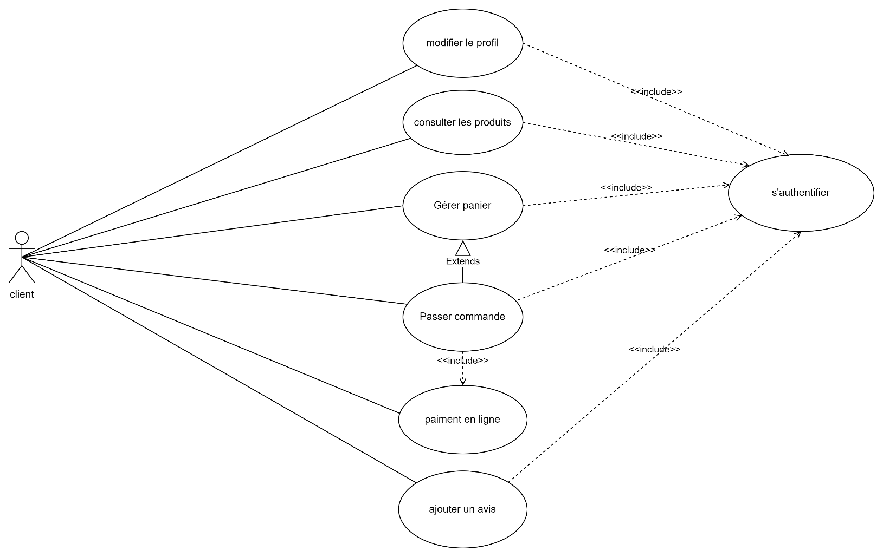
Conception du projet
Diagramme cas d’utilisation « client »

Slide 7
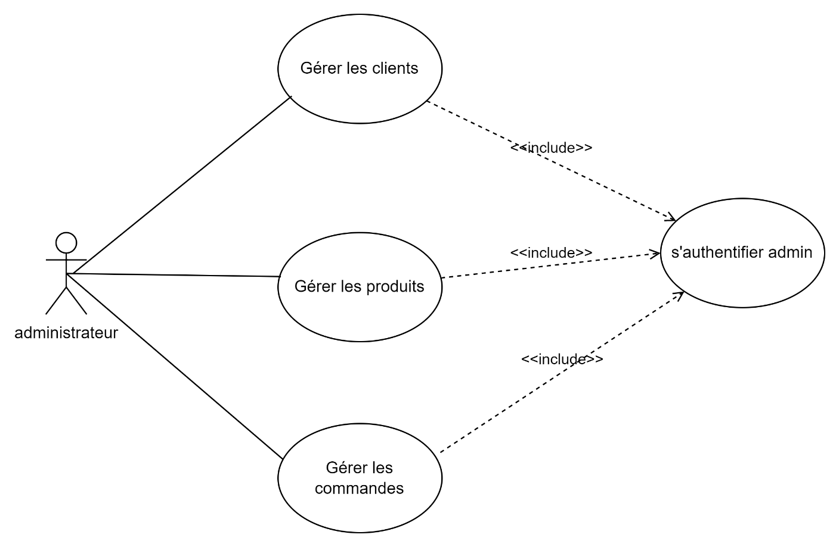
Conception du projet
Diagramme cas d’utilisation « administrateur »

Slide 8
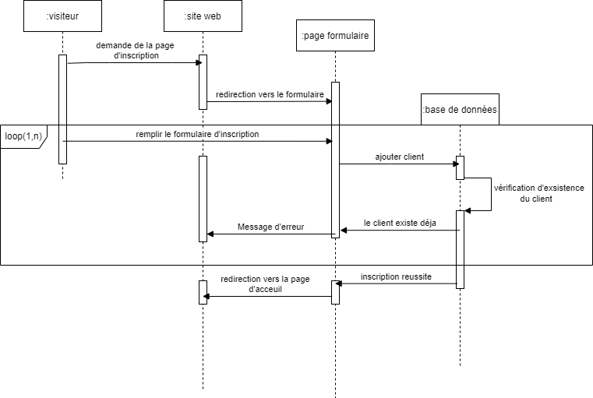
Conception du projet
Diagramme de séquence « inscription »

Slide 9
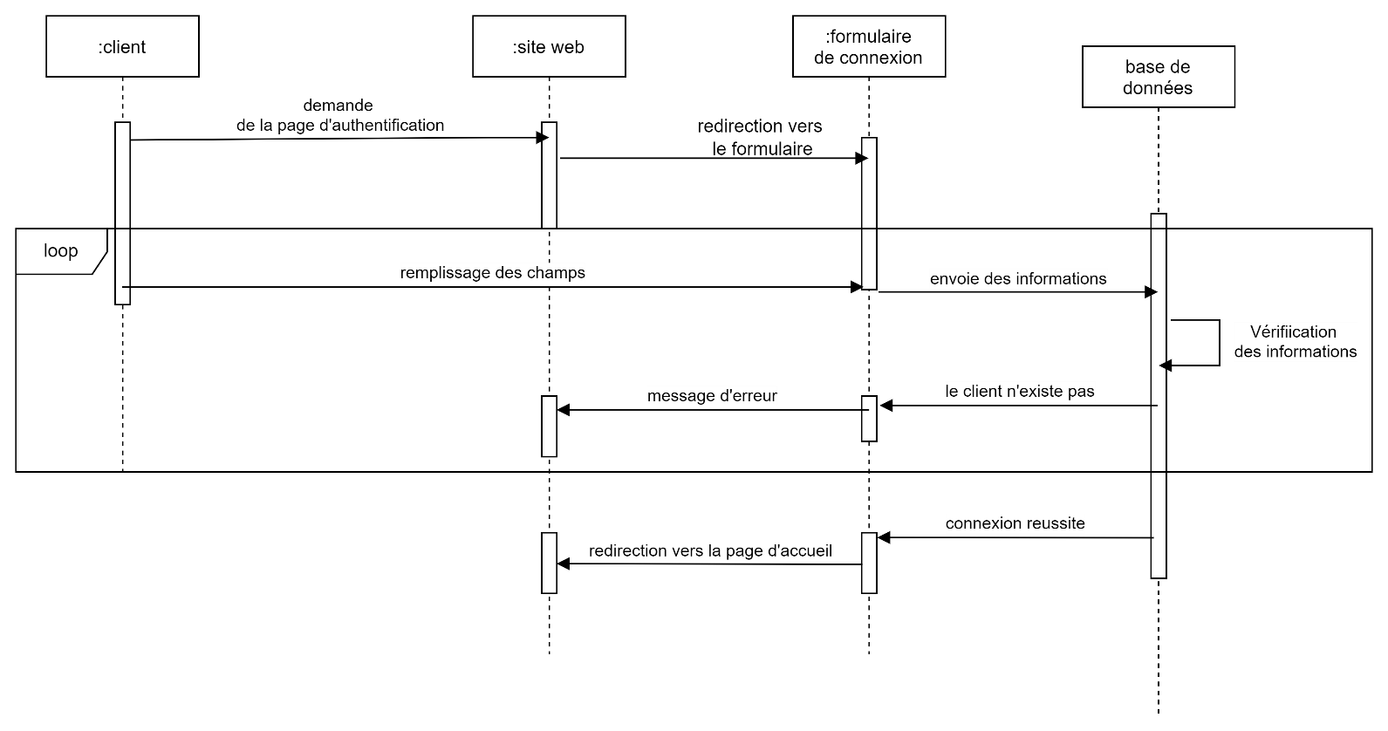
Conception du projet
Diagramme de séquence « authentification »

Slide 10
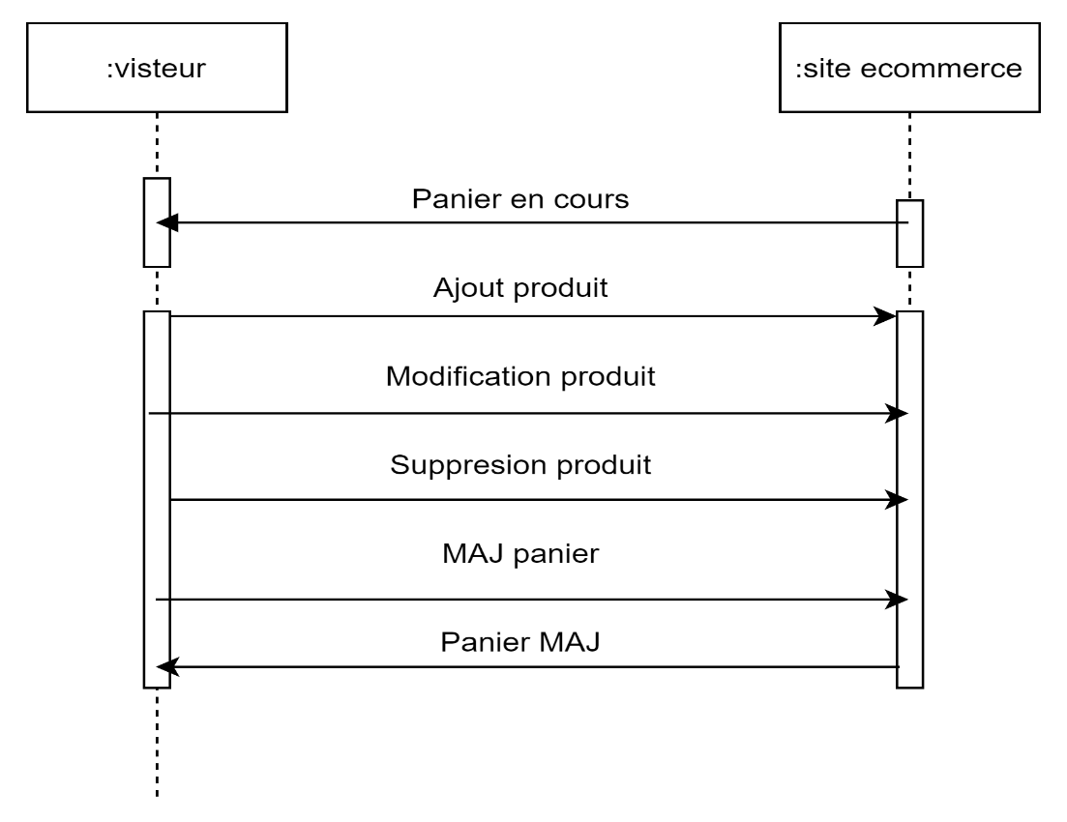
Conception du projet
Diagramme de séquence « gérer panier »

Slide 11
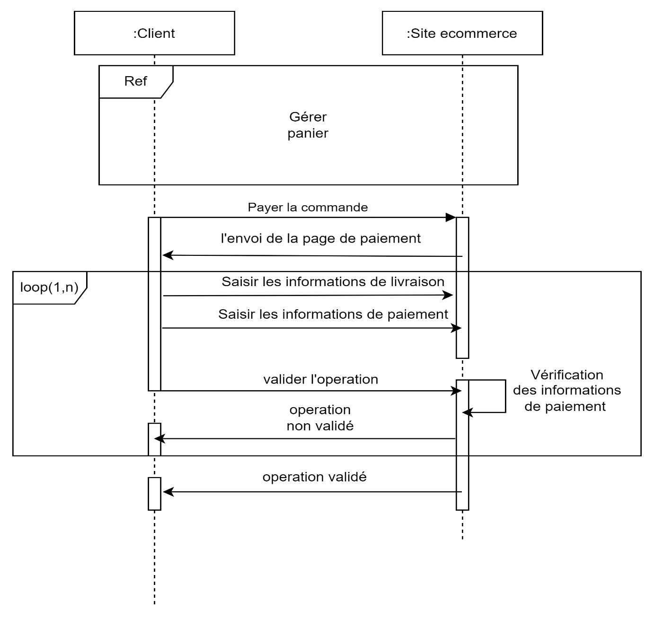
Conception du projet
Diagramme de séquence « paiement »

Slide 12
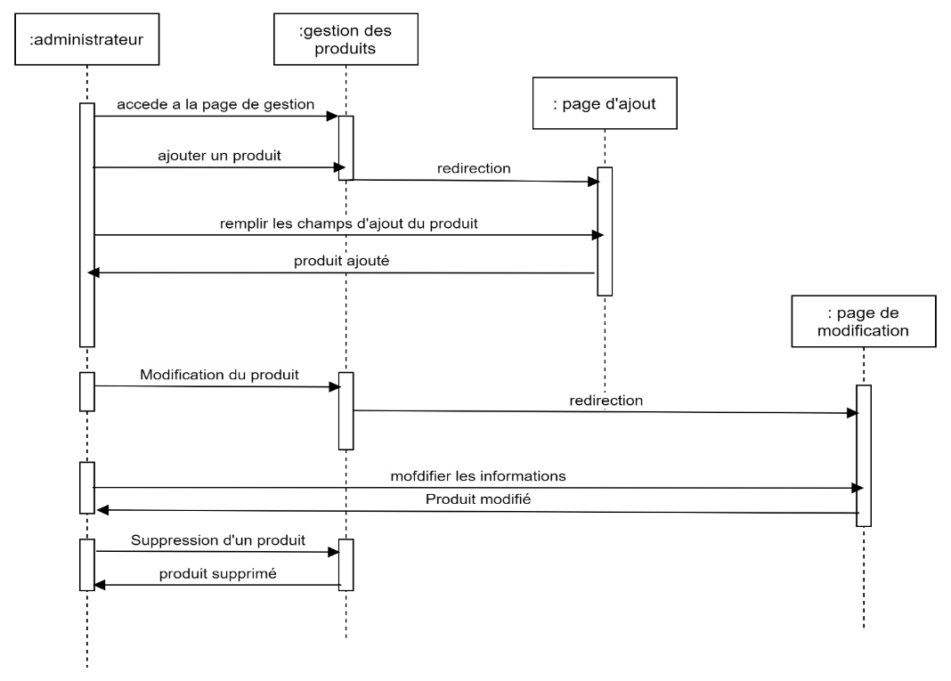
Conception du projet
Diagramme de séquence « gérer produits »

Slide 13
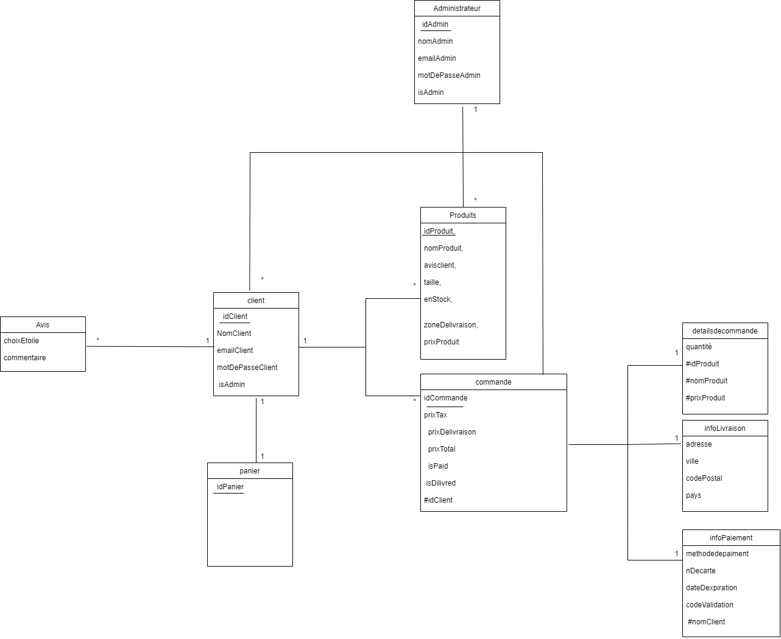
Conception du projet
Modèle physique de données

Slide 14
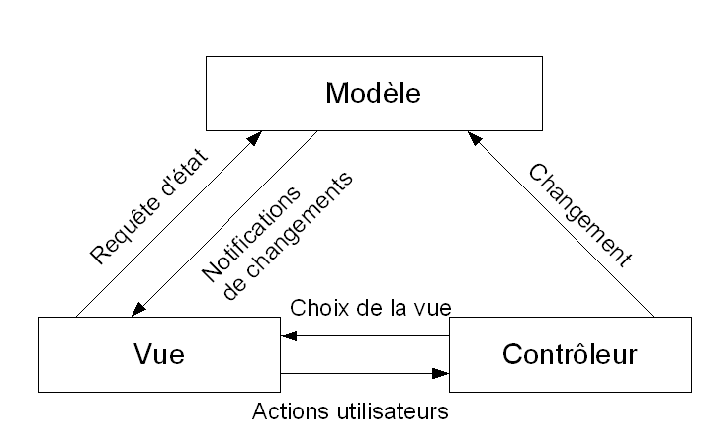
L’architecture MVC
Schéma MVC

Slide 15






Les outils utilisés

Slide 16



Les langages utilisés

Slide 17



Framework

Slide 18
Réalisation

Slide 19
Conclusion

Slide 20
Merci pour votre attention
HENDALI Nizar
Hendali.nizar75@gmail.com
FST Settat

Slide 21
UNIVERSITE HASSAN 1ER
FACULTE DES SCIENCES ET TECHNIQUES-SETTAT
CONCEPTION ET REALISATION D’UN SITE WEB E-COMMERCE « MERN »
Jury:
Mr. BENALLA Hicham Encadrant pédagogique
Mr. Mehdi AIT SAID Examinateur
Mme. MIHI Soukaina Examinateur
Réalisé par:
M. HENDALI Nizar
Soutenu le 28/06/2022
Notes:
Bonjour je vous présente mon projet de fin d’études dont le sujet la conception et la réalisation d’un site web E-commerce « MERN » encadré par M benalla

